Slide 1
第七章 集成学习
机器学习入门

Slide 2
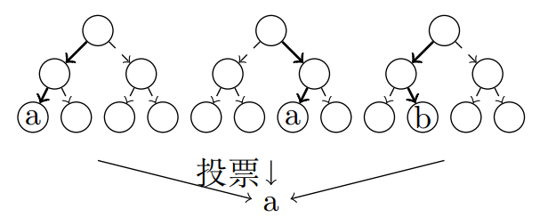
随机森林

Slide 3
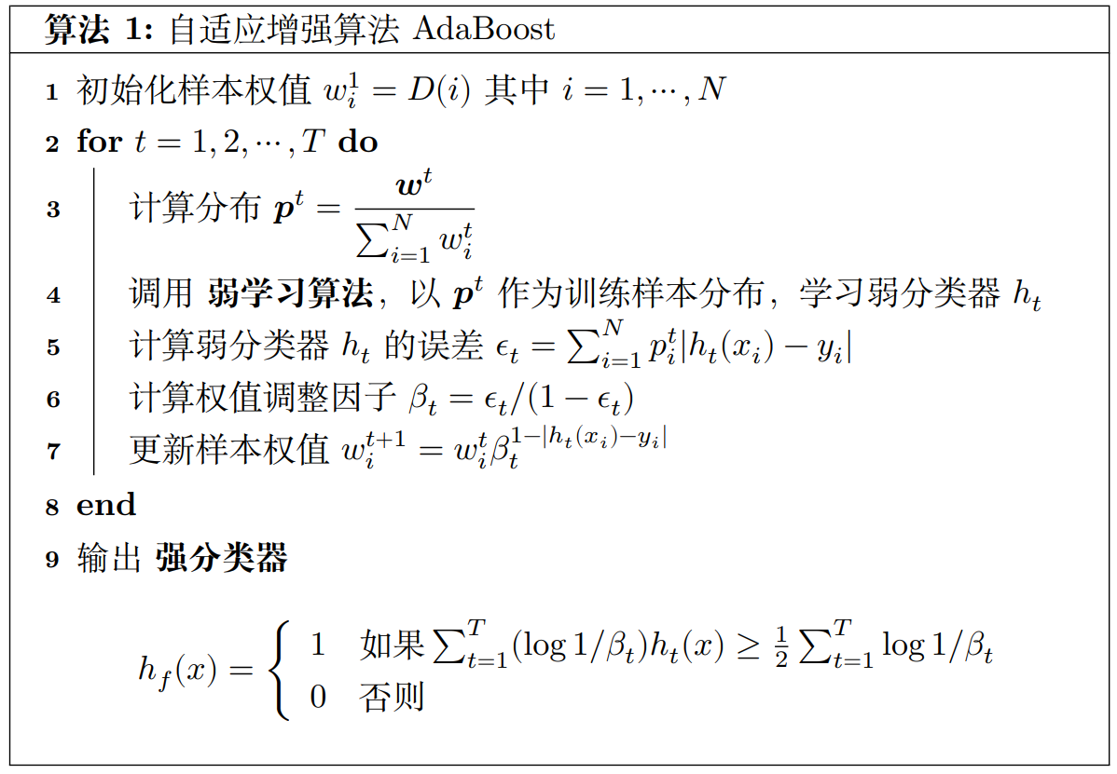
AdaBoost

Slide 4
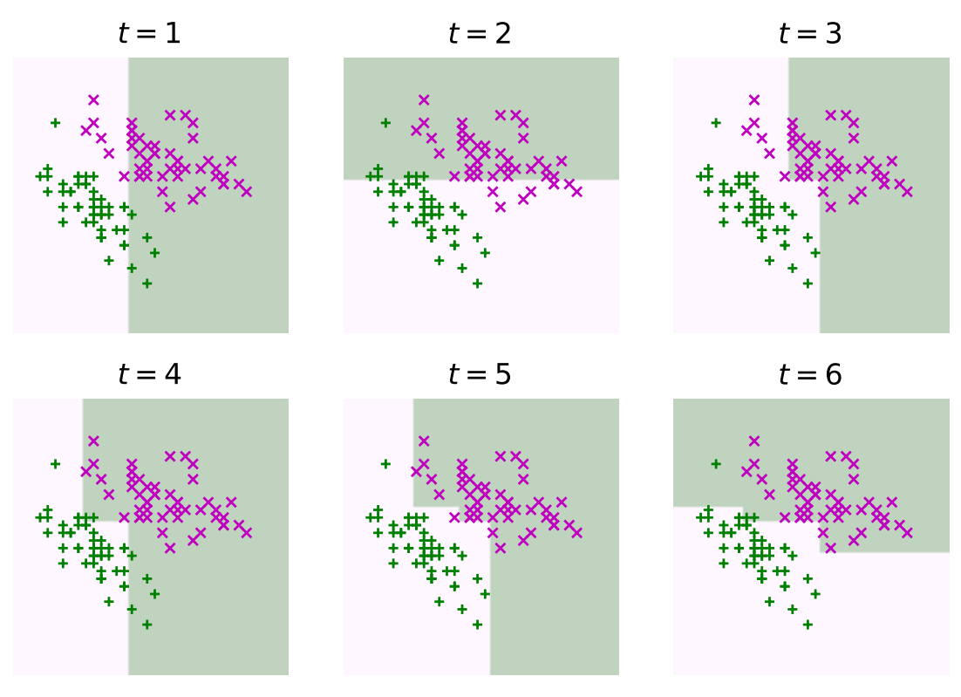
AdaBoost迭代过程

Slide 5
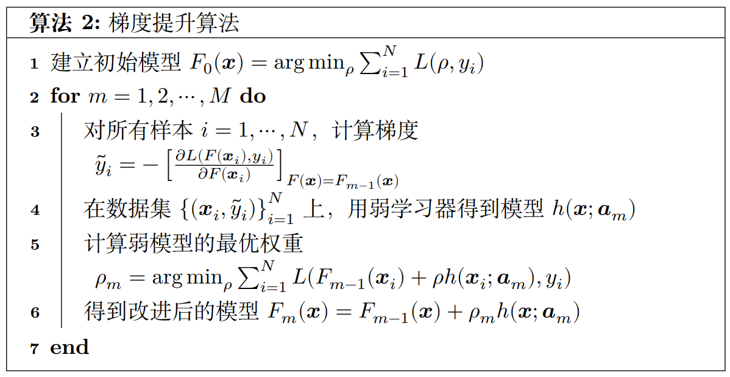
梯度提升算法

Slide 6
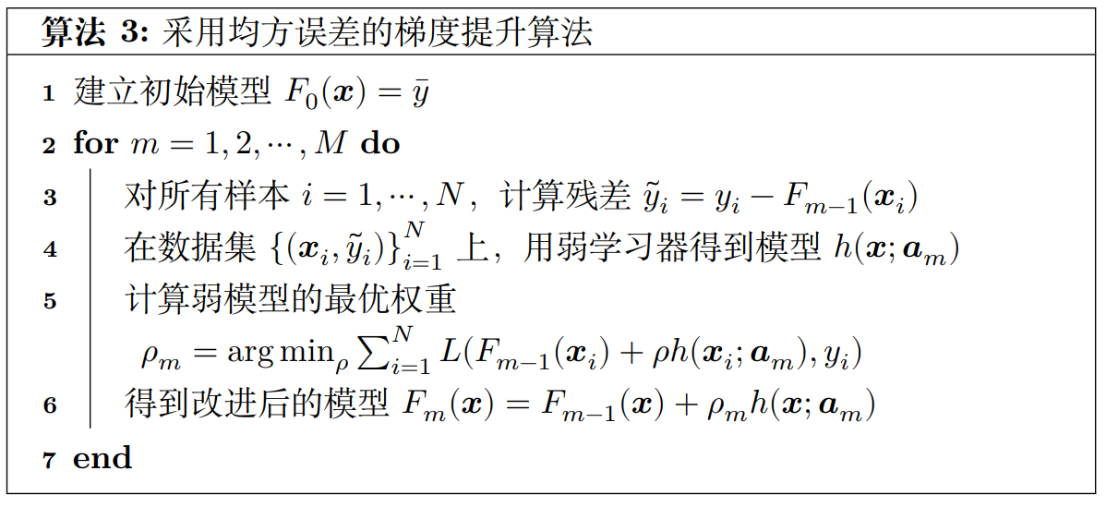
采用均方误差的梯度提升算法

Slide 7
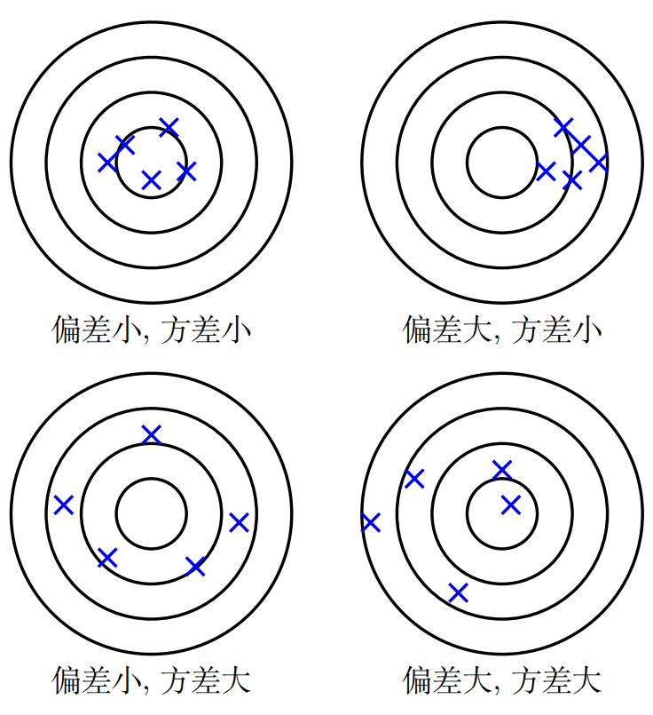
偏差和方差

Slide 8

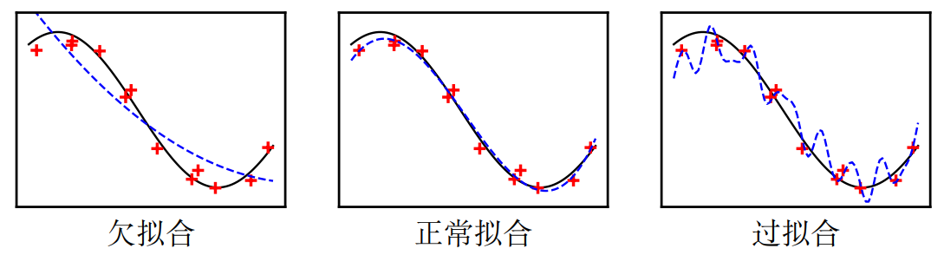
误差分解

